Slide 1

Gerstnerovi valovi
Projekt za kolegij Računalna Animacija (25./26.)
Napravio: Vito Vrbić
Zagreb, siječanj 2026.

Slide 2
Gerstnerovi valovi – teorija
Val u kojem se čestice gibaju u svim smjerovima (ne samo u visini)
Val slabi s dubinom vode
Realističnost dolazi kombiniranjem više valova

Slide 3
Gerstnerovi valovi – vizualizacija
float2 dir = normalize(direction.xz);
float k = frequency;
float w = k * speed;
float phase = k * dot(dir, world_pos.xz) + w * TIME;
float cosP = cos(phase);
float sinP = sin(phase);
// Horizontal displacement (XZ).
float2 horizontal = peak * height * dir * cosP;
// Vertical displacement.
float vertical = height * sinP;
Position = float3
(
world_pos.x + horizontal.x,
vertical,
world_pos.z + horizontal.y
);
Implementirano kao kombinacija Unity Shader Graph oblika sjenčara i HLSL funkcija
3 vala za koja se računa pozicija, a zatim se vrijednosti pozicija svakog vala zbrajaju

Slide 4
Gerstnerovi valovi – vizualizacija
float2 dir = normalize(direction.xz);
float k = frequency;
float w = k * speed;
float phase = k * dot(dir, world_pos.xz) + w * TIME;
float cosP = cos(phase);
float sinP = sin(phase);
// Partial derivatives (tangent vectors).
float3 tangentX = float3(1, dir.x * height * k * cosP, 0) - peak * height * k * float3(dir.x * dir.x, 0, dir.x * dir.y) * sinP;
float3 tangentZ = float3(0, dir.y * height * k * cosP, 1) - peak * height * k * float3(dir.x * dir.y, 0, dir.y * dir.y) * sinP;
// Normal = cross product of tangent vectors.
Normal = normalize(cross(tangentZ, tangentX));
Računanje normale je aproksimacija gdje se računa normala za svaki val te radi normirana kombinacija rezultata
Pomicanjem kamere se pomiče objekt ravnine na kojoj se prikazuju valovi kako bi se dobio efekt beskrajnog oceana
Pri prikazu uzima se globalna pozicija svakog vrha pa pomicanje ravnine u svijetu funkcionira

Slide 5
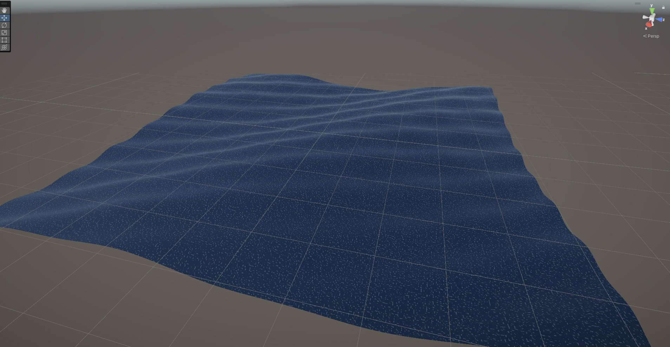

Slide 6
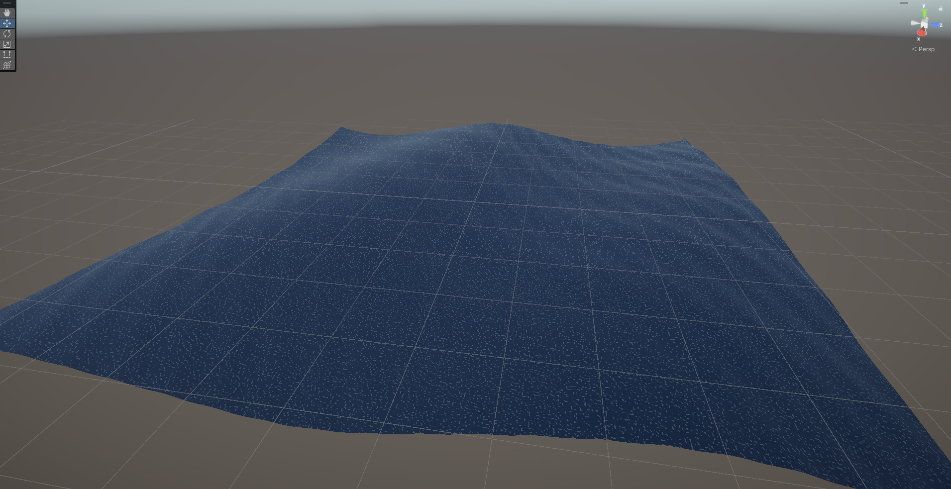

Slide 7
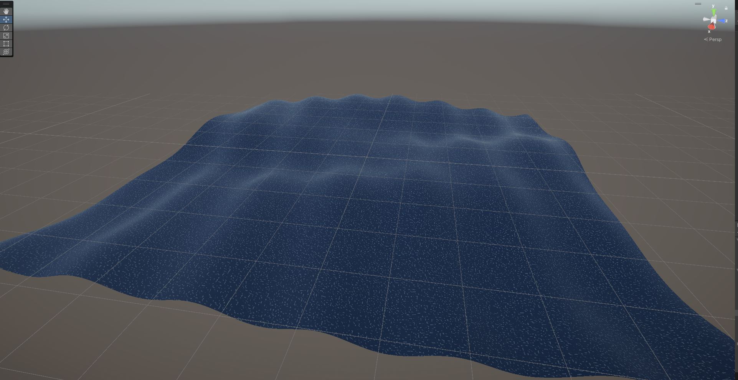

Slide 8
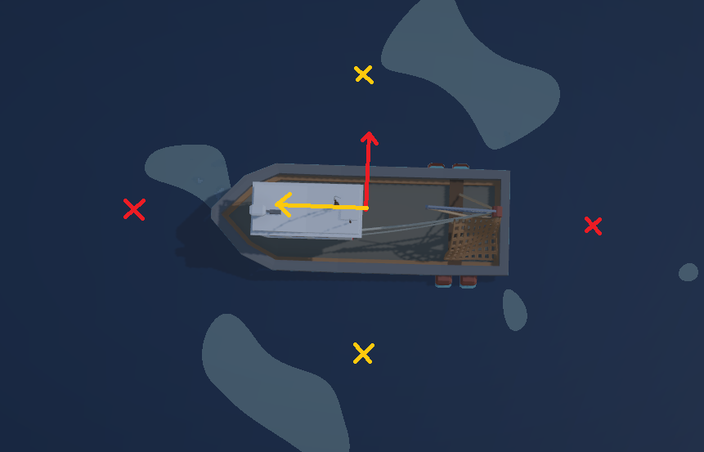
Gerstnerovi valovi – interakcija
Uzorkovanje površine valova u 4 točke (po objektu) pomoću aproksimacije
Aproksimacija je iterativni algoritam traženja originalne pozicije XZ koja rezultira XZ pozicijom uzorkovanja
Konstrukcija Eulerovih kutova za svaki plutajući objekt

Slide 9
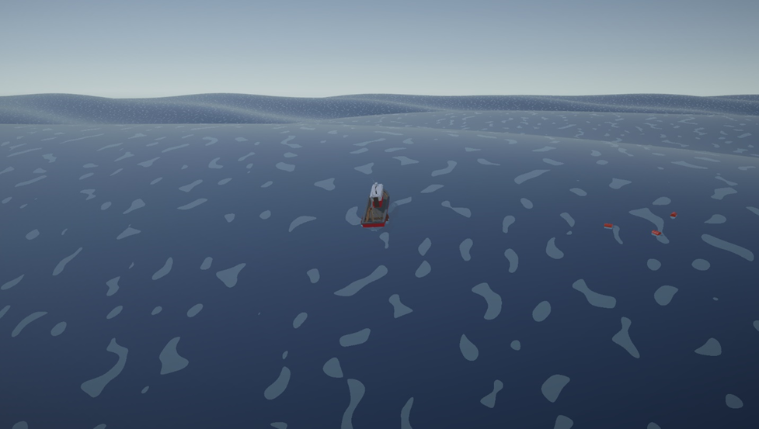

Slide 10
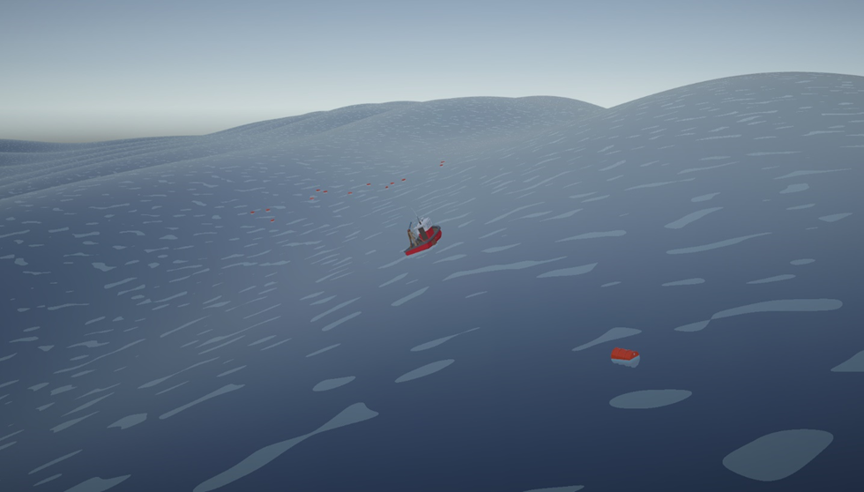

Slide 11
